Slide 1
LC24 : Optimisation d’un procédé chimique
Niveau : CPGE
Prérequis :
-

Slide 2
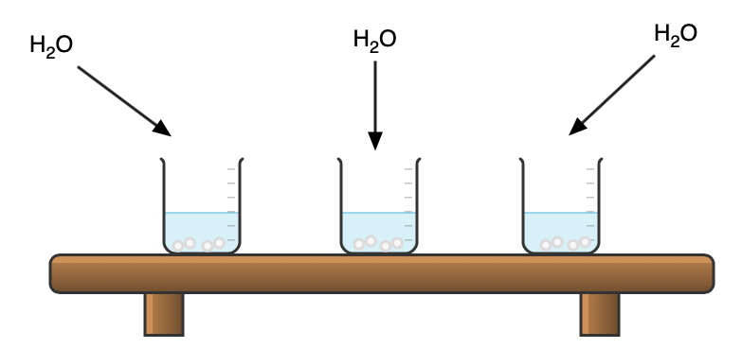
II.1) Relation de Van’t Hoff
à 25ºC
à 50ºC
à 0ºC
Solutions d’acide benzoïque saturées
Principe de la manipulation :

Slide 3
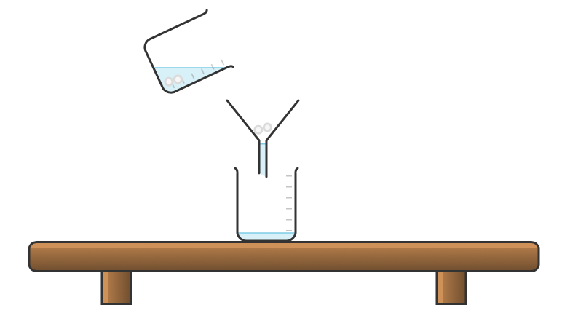
II.1) Relation de Van’t Hoff
Principe de la manipulation :

Slide 4
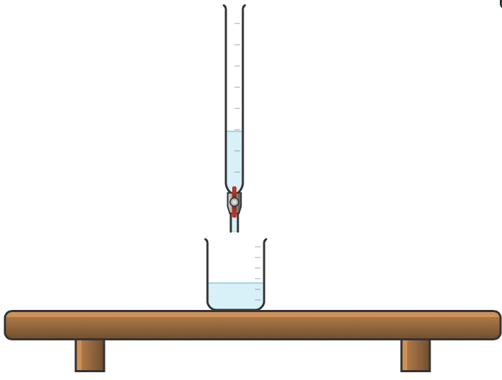
II.1) Relation de Van’t Hoff
(Na⁺(aq); HO⁻(aq))
Cb=0,050± 0,001mol.L⁻¹
Solution d’acide benzoïque saturée
V0=25,00 ± 0,03 mL
Principe de la manipulation :

Slide 5
II.1) Relation de Van’t Hoff
On trace ln de la concentration trouvée par le dosage en fonction de 1/T
Principe de la manipulation :

Slide 6
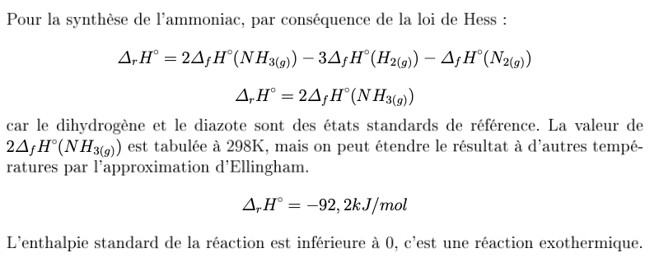
II.1) Relation de Van’t Hoff
Par application de la loi de Hess :
Espèce | ΔfH° (à 298,15K)
NH₃(g) | -45,94 kJ/mol
N₂(g) | 0 kJ/mol
H₂(g) | 0 kJ/mol

Slide 7
II.1) Relation de Van’t Hoff
Par application de la loi de Hess :
On peut étendre le résultat à un ensemble de températures avec l’approximation d’Ellingham :

